Slide 1
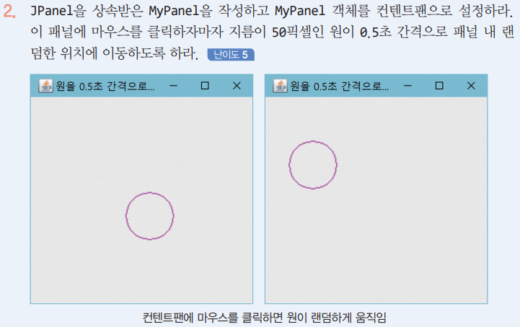

Slide 2
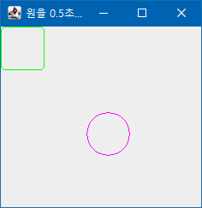
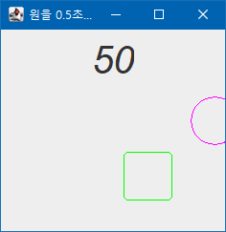

RandomCircleFrameEx.java로 파일 생성
사각형, 원형 두 개 생성
마우스를 클릭 시 모서리가 둥근 사각형 모양, 색상 초록색이 랜덤한 위치로 계속 이동 숫자도 0부터 계속 증가

Slide 3
